Slide 1


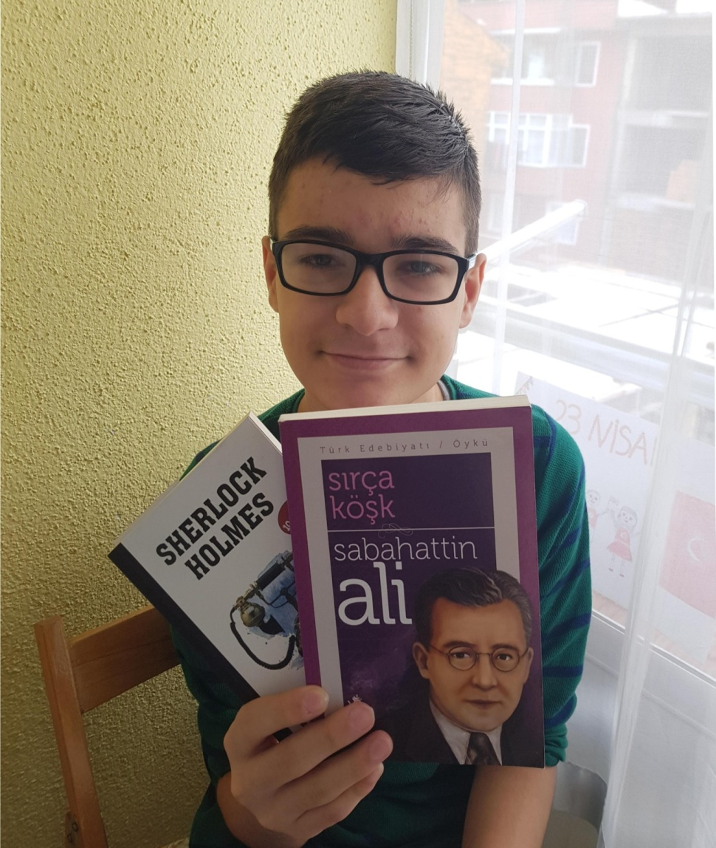
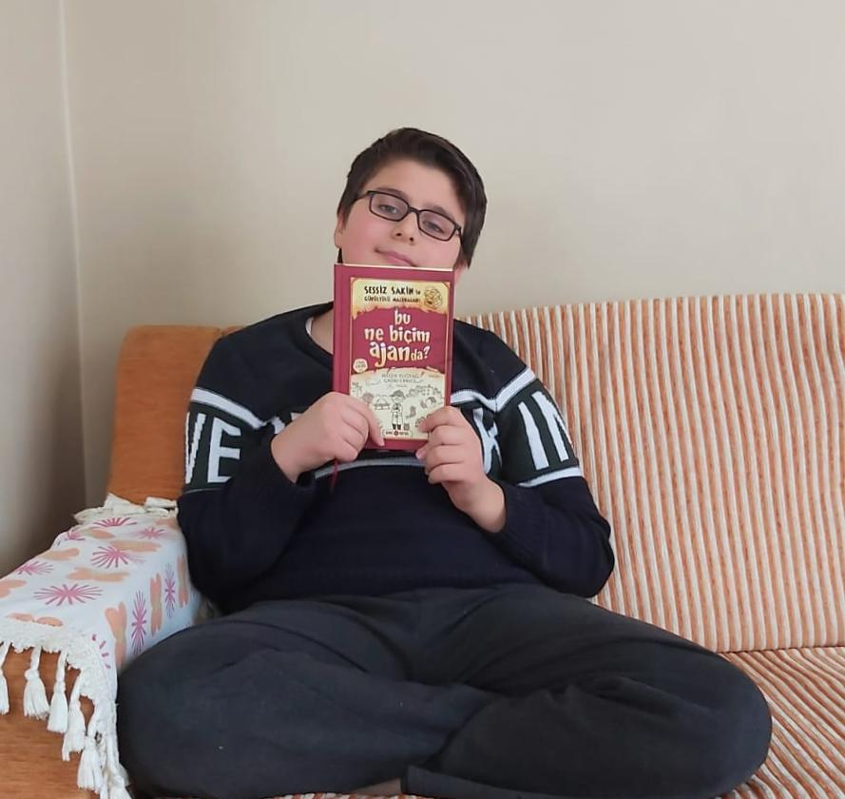
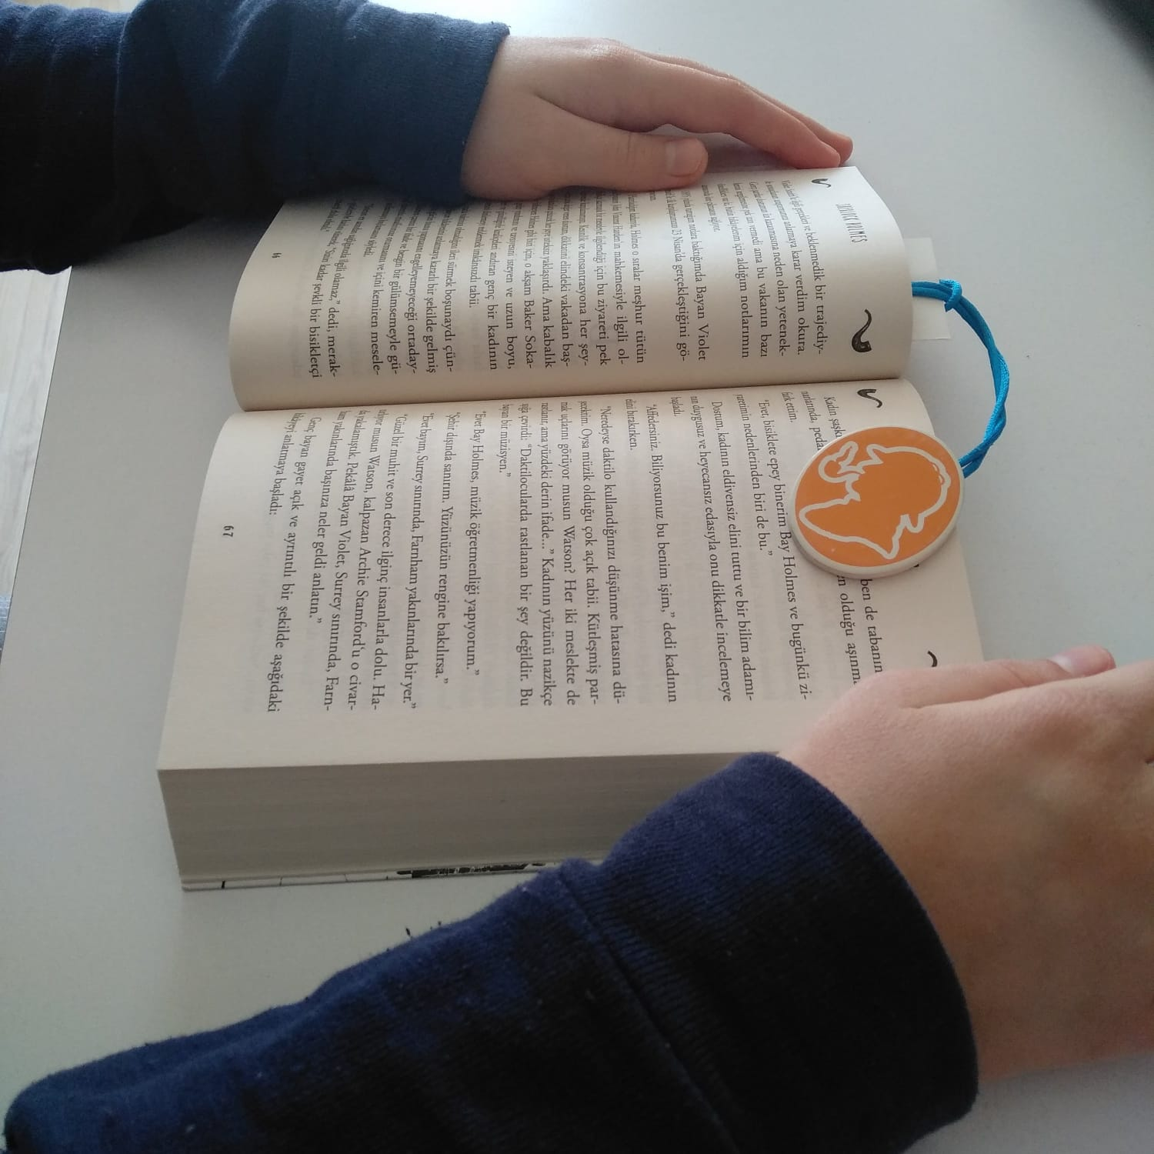
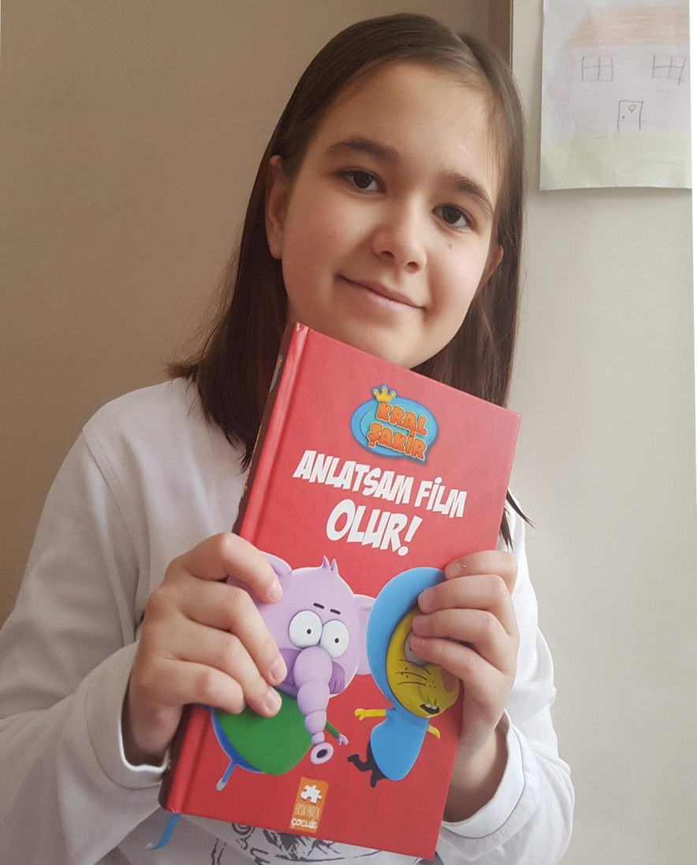
OKUYARAK ÖZGÜRLEŞİYORUM
AYŞENUR ERBAY
PROJENİN AMACI: Sokağa çıkma yasağı olan çocuklara kitap göndererek kitap okumaya yönlendirmek ve kitap okumalarını destekleyerek gündemden uzaklaştırarak psikolojilerinin bozulmasını önlemek
PROJENİN KAPSAMI:
20 yaş altında olduğum ve dışarı çıkamadığım için bu proje kapsamında belirlediğim 4 çocuğa internet üzerinden toplam 5 kitap sipariş ettim. Kitapları çok kısa sürede kitap okumayı seven sokağa çıkamayan adreslerini aldığım çocuklara kargo ile ulaştırdım. Kitapları alan çocuklar büyük bir heyecan ile kitapları okumaya başladılar ve mutluluklarını resimler göndererek benimle paylaştılar. Sokağa çıkma yasağına tabi olmama rağmen az sayda olsa da çocukların kitaplara ulaşmasını ve okumasını sağladım.
COVID-19 sebebiyle geçtiğimiz zor zamanlarda vaktimizi daha kıymetli daha verimli geçirmek için kitap okumalıyız ve çevremizdeki küçük büyük herkesi kitap okumaya teşvik etmeliyiz.
SORUMLU ÖĞRETİM ÜYESİ: Prof.Dr.FUNDA DEMİRHAN

